Slide 1

Sujet n°3: encadré par Hugues MOUNIER
Vibrations dans un système de forage
EL HAJJ DIB Johan - GALENDA Andrea
Promo 2024 - 2025

Slide 2
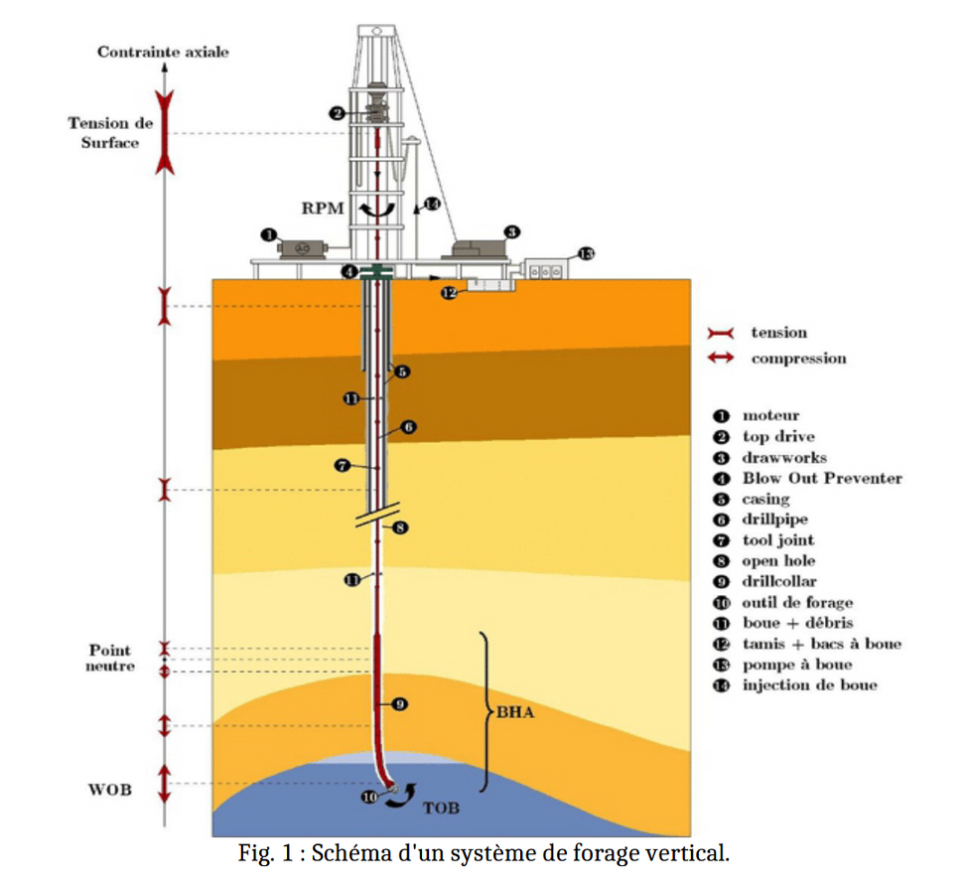

Introduction
Transmet le couple​ fourni par le moteur et assure la rotation de la tige de forage.
Table tournante
Assure la circulation du fluide de forage
Tige de forage
Transmission de l’énergie mécanique
Tête du trépan
Forage
1

Slide 3
Problématique
Vibrations de torsion liées au phénomène de stick - slip
Conséquence : qualité du forage compromise, accélération de l’usure des composants
2

Slide 4
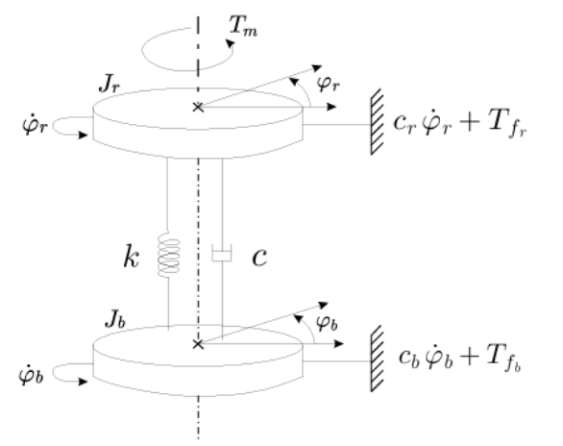
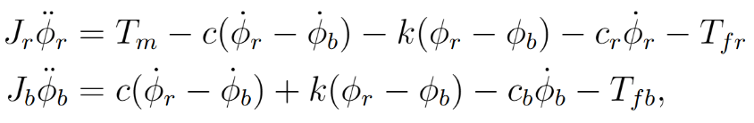


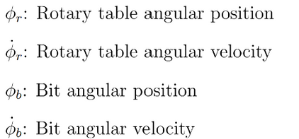
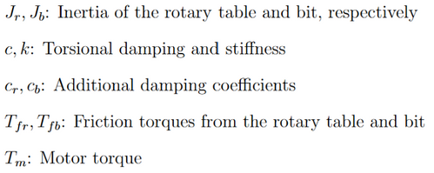
Premier modèle (2 degrés de liberté)
Equations utilisées :
représente la dynamique de la table rotative
Légendes :
représente la dynamique du trépan
3
Notes:
ressort et amortisseur
rigidite et ammortissment
equation de movement

Slide 5
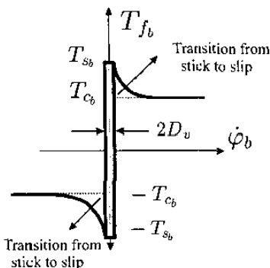
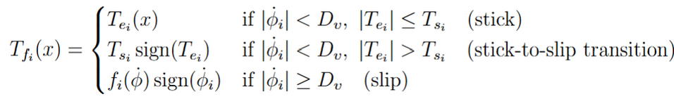

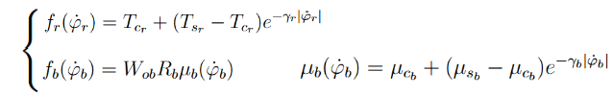
Modèle de friction de Karnopp
4
Notes:
Te:

Slide 6
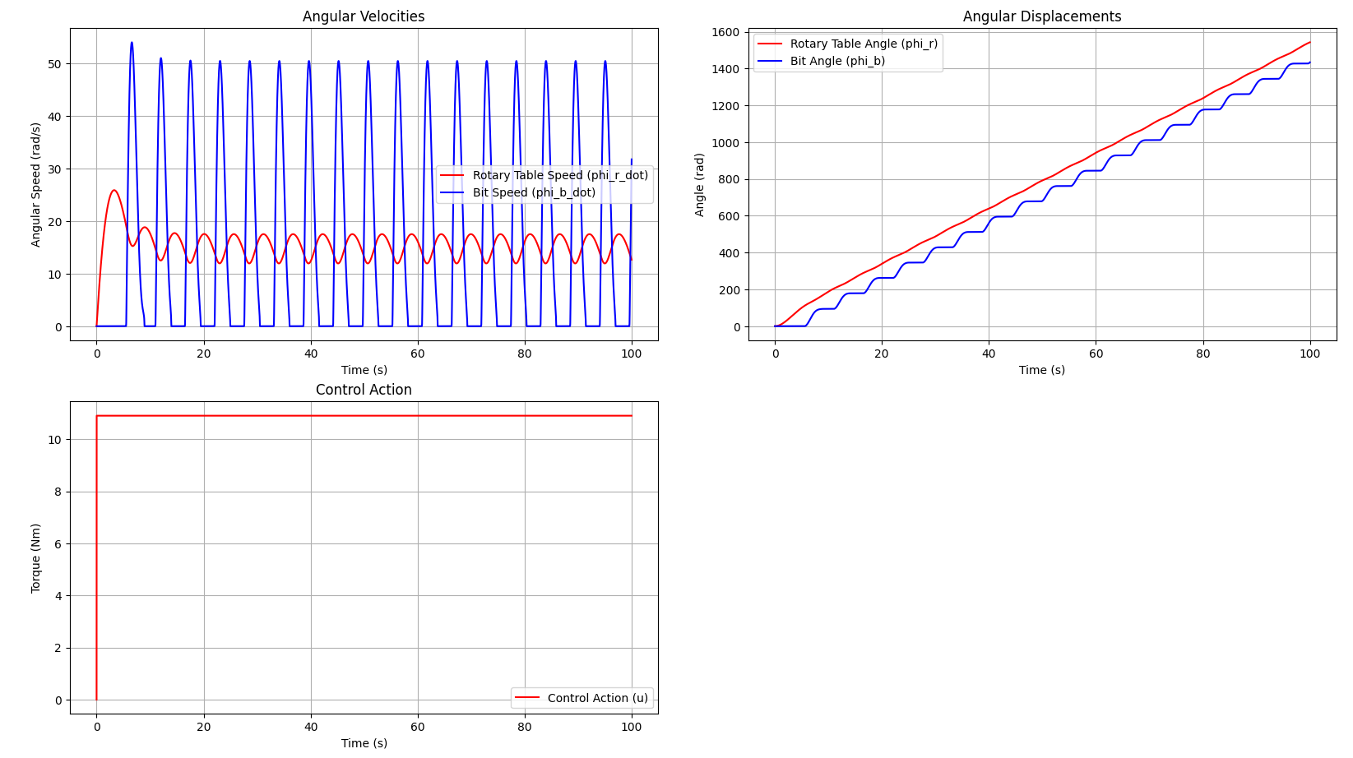
Simulation commande fixe
5
Notes:
couple friction statiuque>dynamique
accumulation du energie elasique dans le systeme qui porte a des gros oscialltions
Te: force que le systeme applique sur la roche
Te<Ts: bouge pas (adherence)
Dv: seullie de petit vitesse 10-6

Slide 7
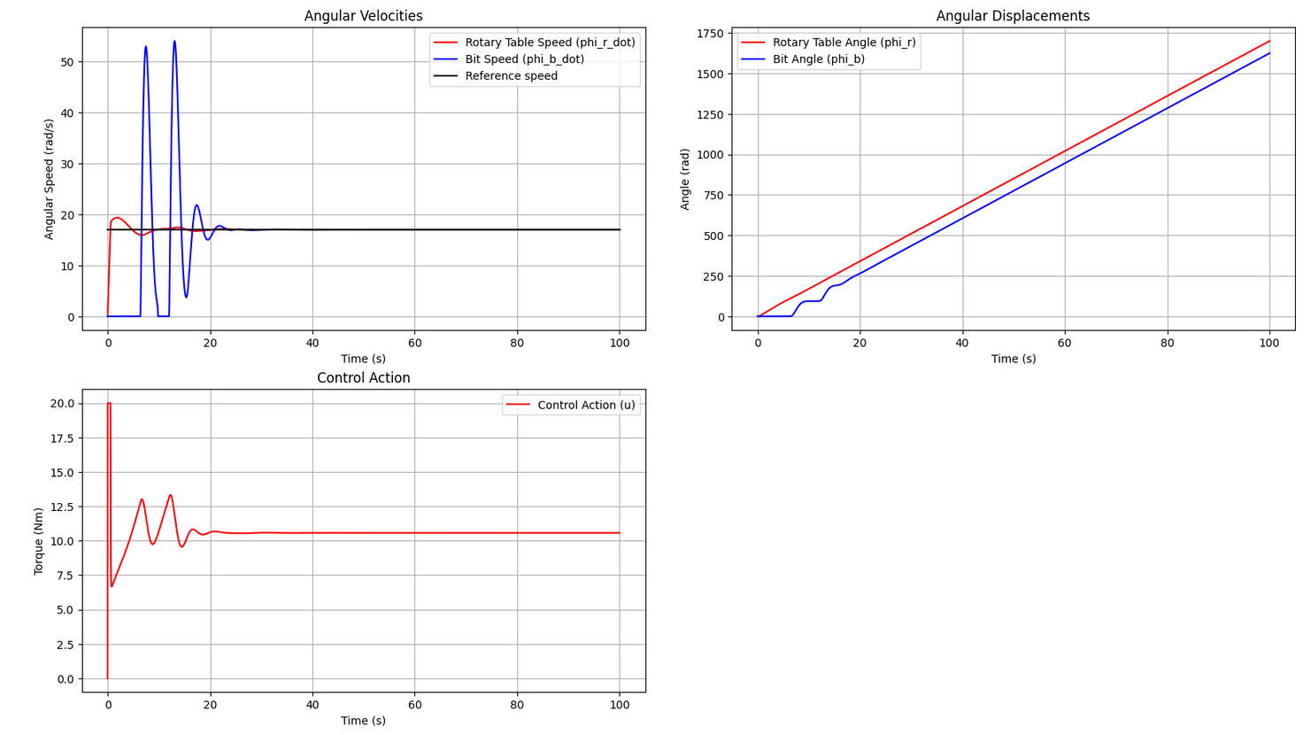
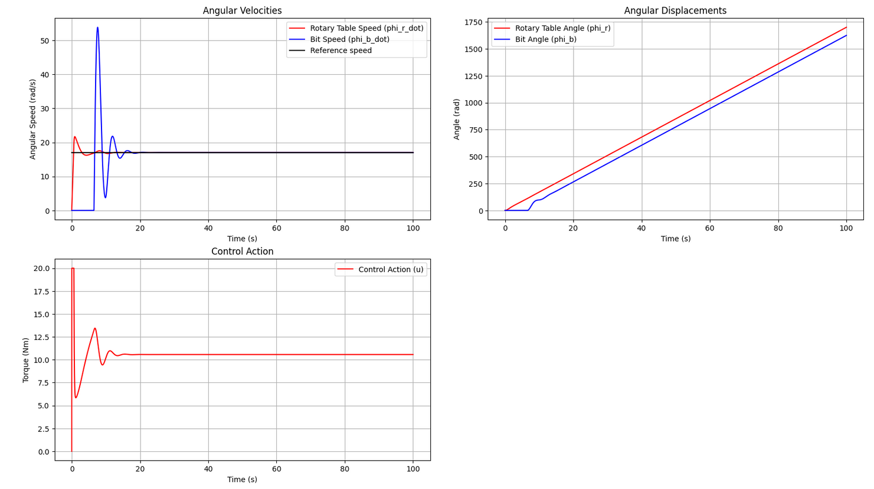
Contrôleur PID
Vitesse de référence : Ω = 17 rad/s
Couple maximum : umax = 20 Nm
Poids sur l’outil : WOB = 100 N
Paramètres PID après réglages :
Kp = 5, Ki = 4, Kd = 5
6

Slide 8
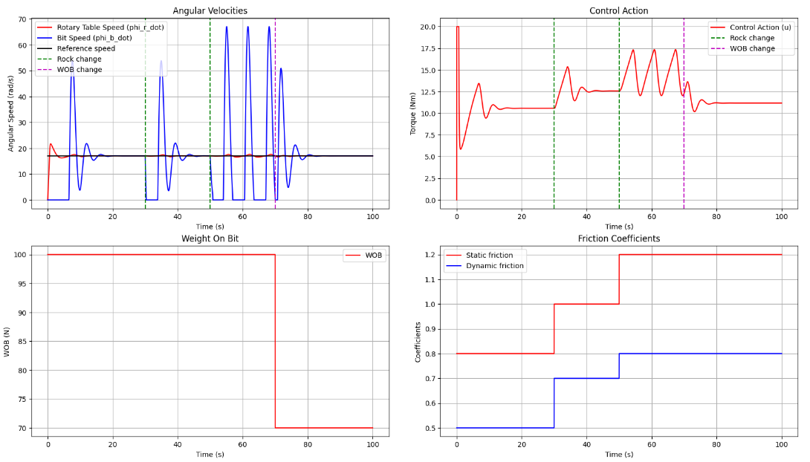
Contrôleur PID avec changement du type de roche
7
Notes:
deux changement type de roche a 30s et 50s
70s on baisse le wob
stabilitè:
plus stable si
- augment omega
- reduire wob

Slide 9
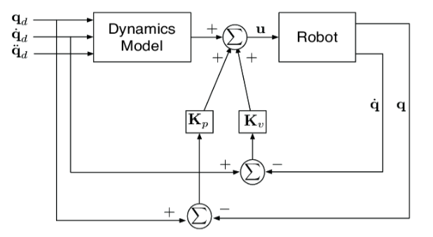
Computed torque
Ajustement précis de la vitesse dans un système dynamique
Anticipe la dynamique du système (prise en compte de l’inertie, des frottements internes/externes, de la raideur torsionnelle, des accélérations désirées)
Schéma montrant le fonctionnement de la méthode du Computed torque
8

Slide 10
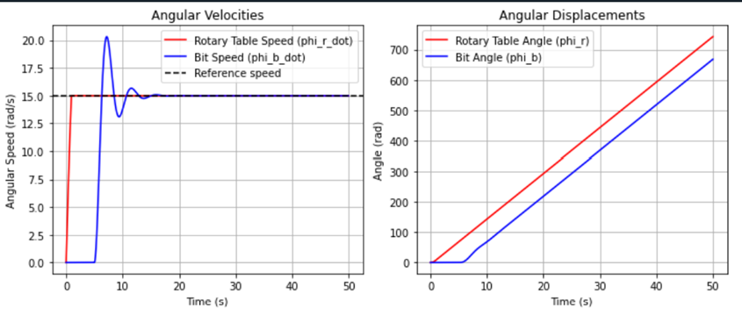
Computed torque
Graphique de gauche :
Vitesse référence atteinte rapidement sans dépassement par le plateau rotatif
Graphique de droite :
Le trépan suit parfaitement le mouvement du plateau rotatif
9

Slide 11
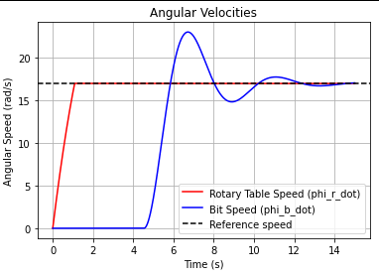
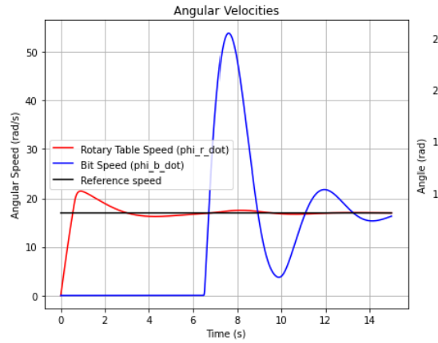
Computed torque vs. PID
Graphique de gauche : Computed torque
stabilisation rapide proche de la vitesse cible et pas dépacement majeur
Graphique de droite : PID
premier dépassement important et oscillations prolongées avant stabilisation
10

Slide 12
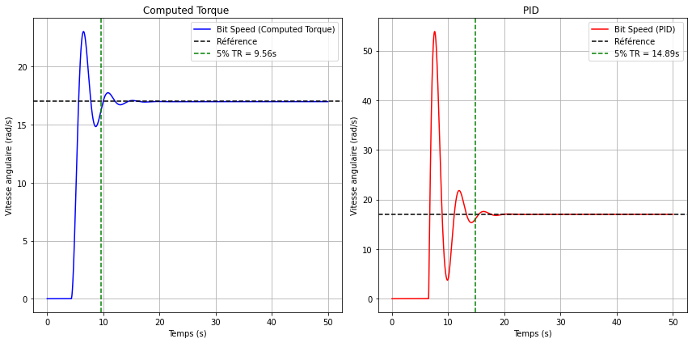
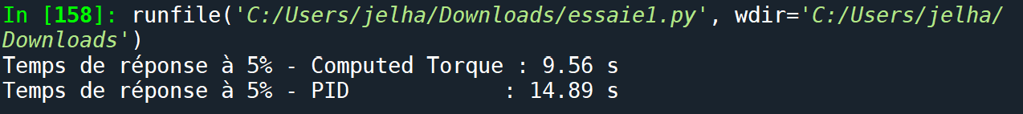
Computed torque vs. PID
PID : 36% PLUS LENT
11

Slide 13
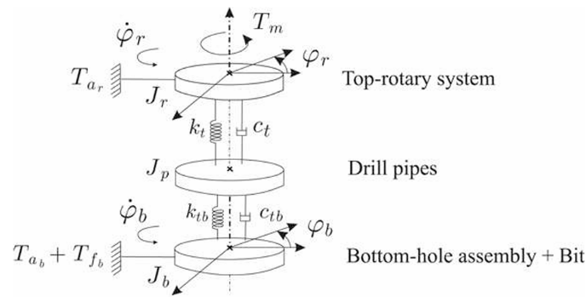
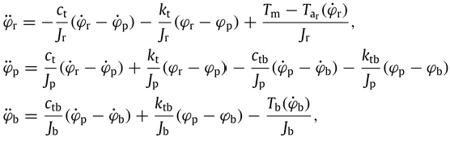
Deuxième modèle (3 degrés de liberté)
Equations utilisées :
12
Notes:
table rotative
drill pipes: tuyeau de forage
tete du trepan
rigiditè
ammortisment
decroissance esponentielle

Slide 14
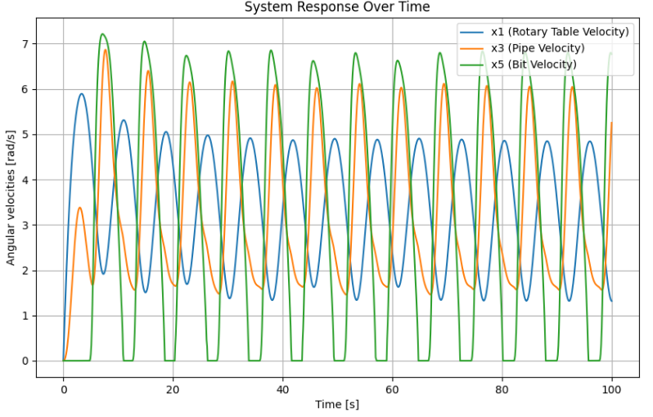
Simulation commande fixe
13

Slide 15

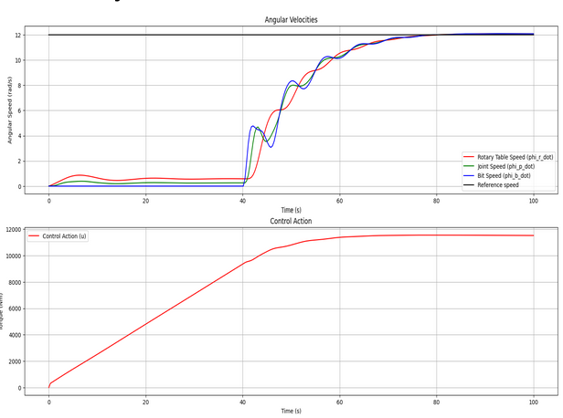
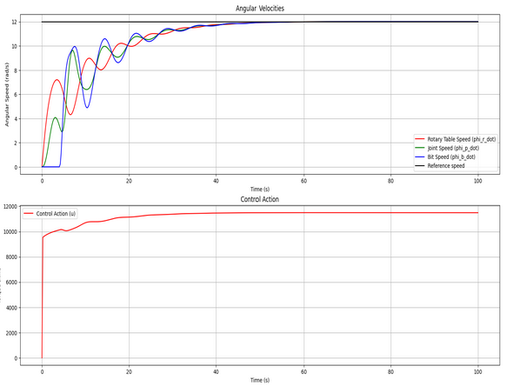
Contrôleur PI
Equation générale:
et
Sans utiliser u*
En utilisant u*
14
Notes:
erreurs
u* : on part de u* et non de zéro pour avoir une réponse plus rapide, où u* est la valeur du couple de friction statique au niveau de la tete trépan que nous devons vaincre pour démarrer le forage.

Slide 16
Merci pour votre écoute !

